Slide 1
MathKGZ --
Ондуктар – Орундардын мааниси диаграммасы
Орундардын мааниси диаграммасы - бул сан системасына ылайык, анын абалына негизделген сандагы ар бир цифранын маанисин табуу үчүн колдонулган таблица.
Диаграммалар 2 өлчөмдө болот.
Анимацияларды текшерип, сабагыңызга КЕРЕГИ ЖОК слайддарды ӨЧҮРҮП САЛЫҢЫЗ.

Slide 2
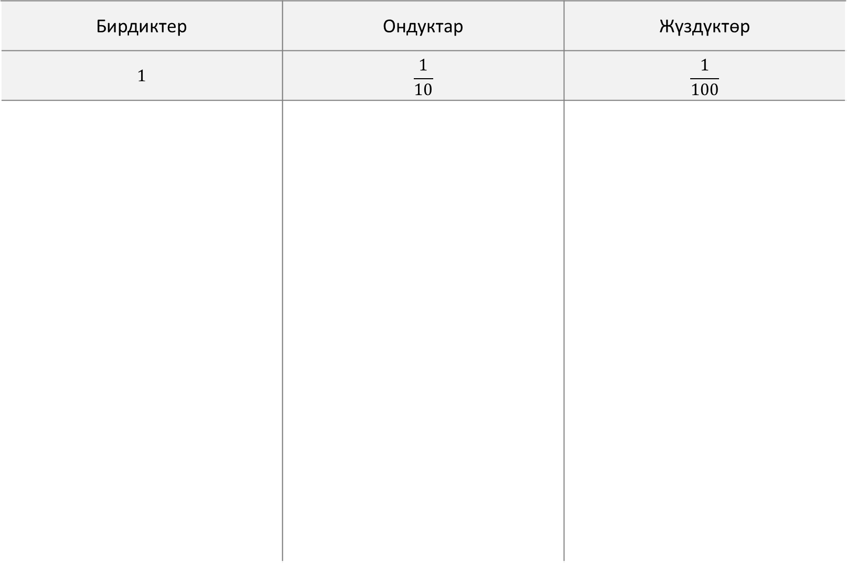
Орундардын мааниси диаграммасы
Бирдиктер | Ондуктар | Жүздүктөр
$$1$$ | $$\frac{1}{10}$$ | $$\frac{1}{100}$$

Slide 3
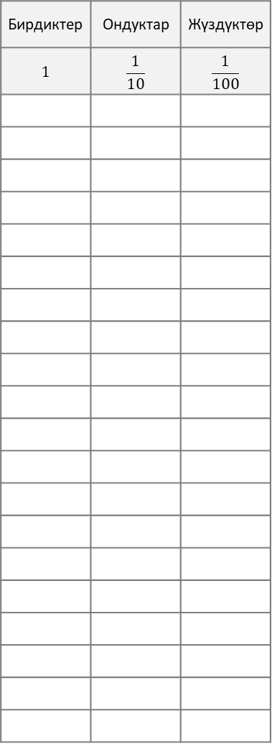
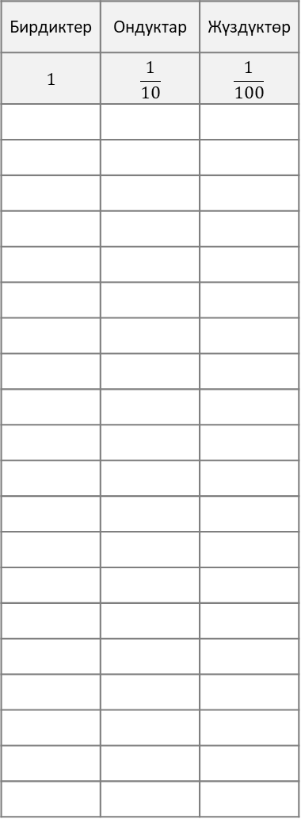
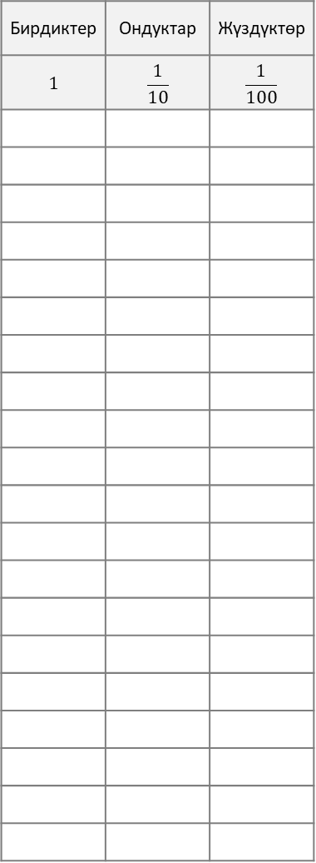
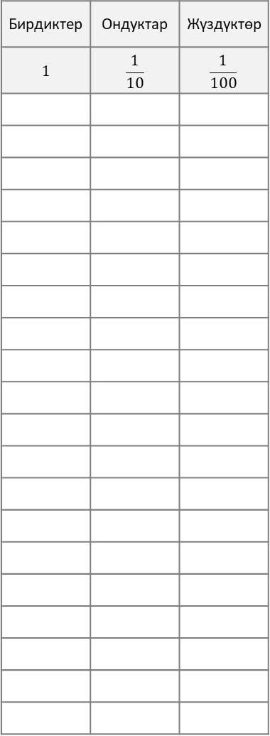
Орундардын мааниси
диаграммасы
Орундардын мааниси
диаграммасы
Орундардын мааниси
диаграммасы
Орундардын мааниси
диаграммасы
Бирдиктер | Ондуктар | Жүздүктөр
$$1$$ | $$\frac{1}{10}$$ | $$\frac{1}{100}$$
Бирдиктер | Ондуктар | Жүздүктөр
$$1$$ | $$\frac{1}{10}$$ | $$\frac{1}{100}$$
Бирдиктер | Ондуктар | Жүздүктөр
$$1$$ | $$\frac{1}{10}$$ | $$\frac{1}{100}$$
Бирдиктер | Ондуктар | Жүздүктөр
$$1$$ | $$\frac{1}{10}$$ | $$\frac{1}{100}$$

Slide 4
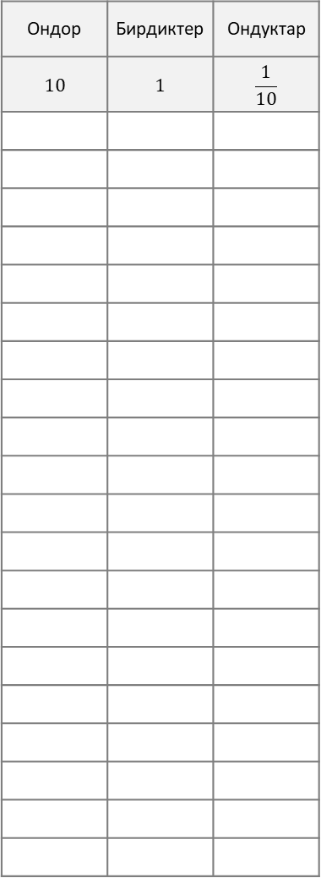
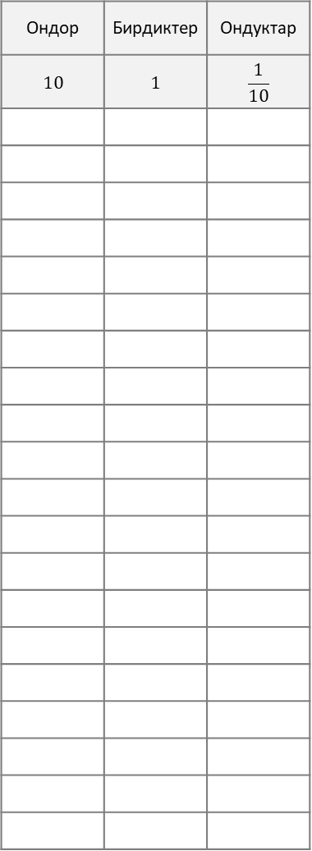
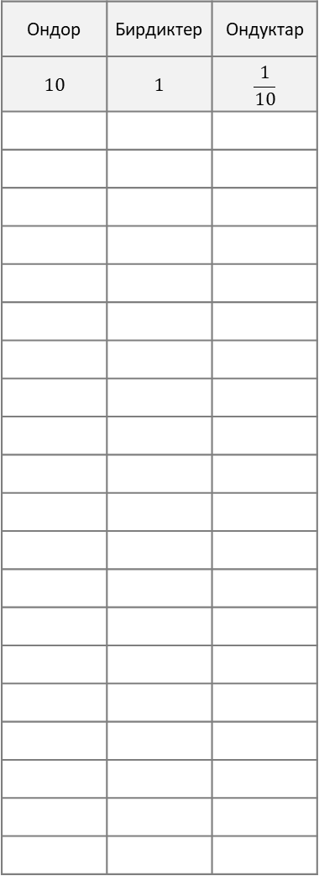

Орундардын мааниси
диаграммасы
Орундардын мааниси
диаграммасы
Орундардын мааниси
диаграммасы
Орундардын мааниси
диаграммасы
Ондор | Бирдиктер | Ондуктар
$$10$$ | $$1$$ | $$\frac{1}{10}$$
Ондор | Бирдиктер | Ондуктар
$$10$$ | $$1$$ | $$\frac{1}{10}$$
Ондор | Бирдиктер | Ондуктар
$$10$$ | $$1$$ | $$\frac{1}{10}$$
Ондор | Бирдиктер | Ондуктар
$$10$$ | $$1$$ | $$\frac{1}{10}$$

Slide 5
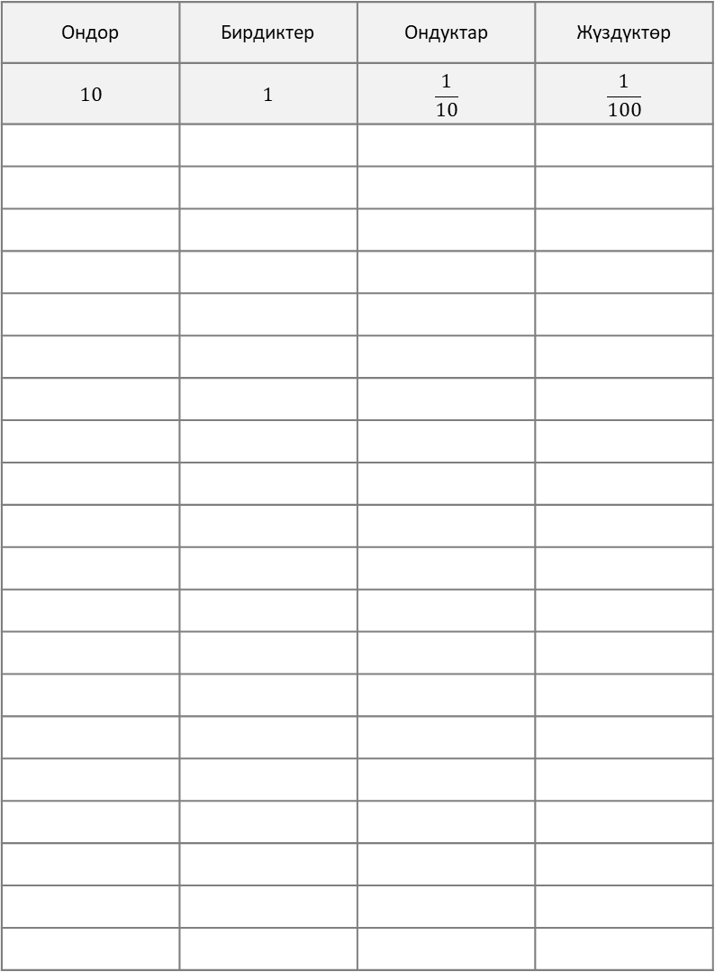

Орундардын мааниси диаграммасы
Орундардын мааниси диаграммасы
Ондор | Бирдиктер | Ондуктар | Жүздүктөр
$$10$$ | $$1$$ | $$\frac{1}{10}$$ | $$\frac{1}{100}$$
Ондор | Бирдиктер | Ондуктар | Жүздүктөр
$$10$$ | $$1$$ | $$\frac{1}{10}$$ | $$\frac{1}{100}$$

Slide 6
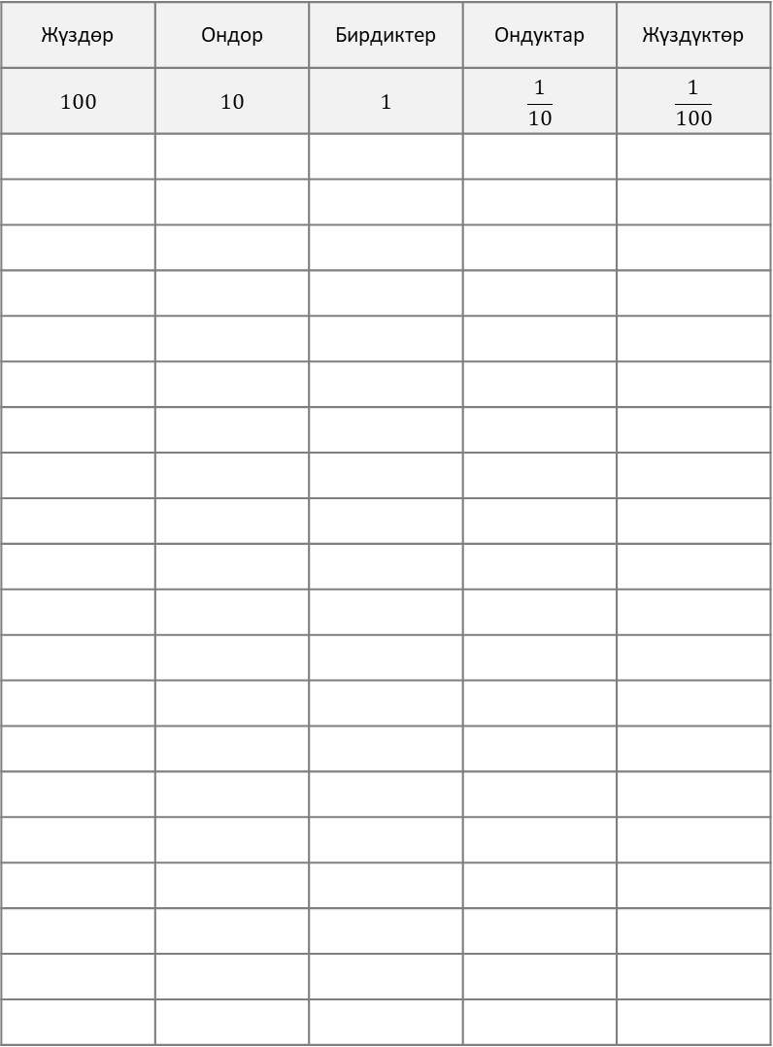

Орундардын мааниси диаграммасы
Орундардын мааниси диаграммасы
Жүздөр | Ондор | Бирдиктер | Ондуктар | Жүздүктөр
$$100$$ | $$10$$ | $$1$$ | $$\frac{1}{10}$$ | $$\frac{1}{100}$$
Жүздөр | Ондор | Бирдиктер | Ондуктар | Жүздүктөр
$$100$$ | $$10$$ | $$1$$ | $$\frac{1}{10}$$ | $$\frac{1}{100}$$

Slide 7
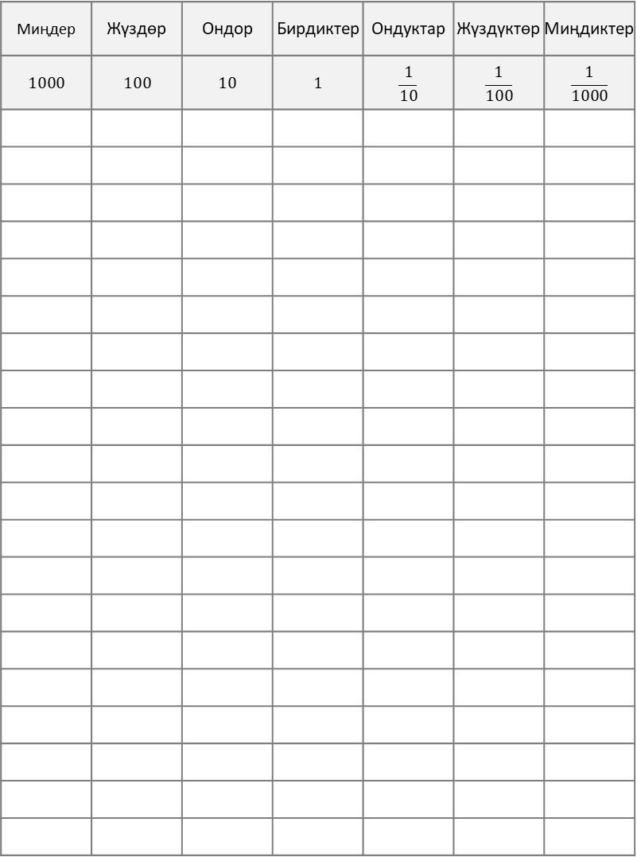
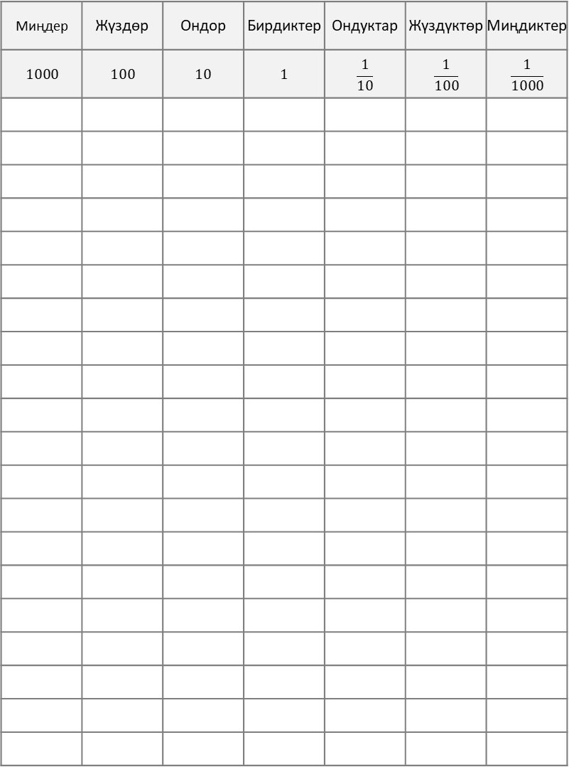
Орундардын мааниси диаграммасы
Орундардын мааниси диаграммасы
Миңдер | Жүздөр | Ондор | Бирдиктер | Ондуктар | Жүздүктөр | Миңдиктер
$$1000$$ | $$100$$ | $$10$$ | $$1$$ | $$\frac{1}{10}$$ | $$\frac{1}{100}$$ | $$\frac{1}{1000}$$
Миңдер | Жүздөр | Ондор | Бирдиктер | Ондуктар | Жүздүктөр | Миңдиктер
$$1000$$ | $$100$$ | $$10$$ | $$1$$ | $$\frac{1}{10}$$ | $$\frac{1}{100}$$ | $$\frac{1}{1000}$$

Slide 8
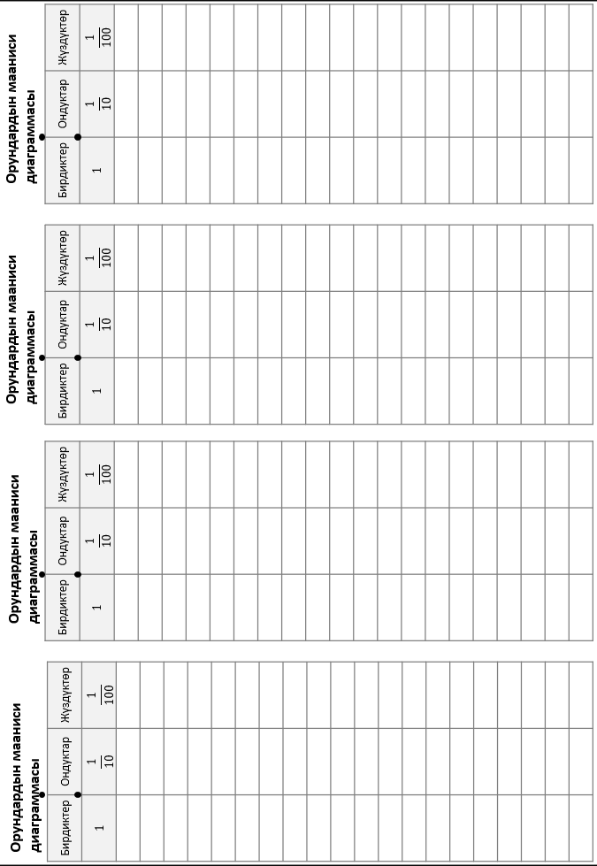

Slide 9
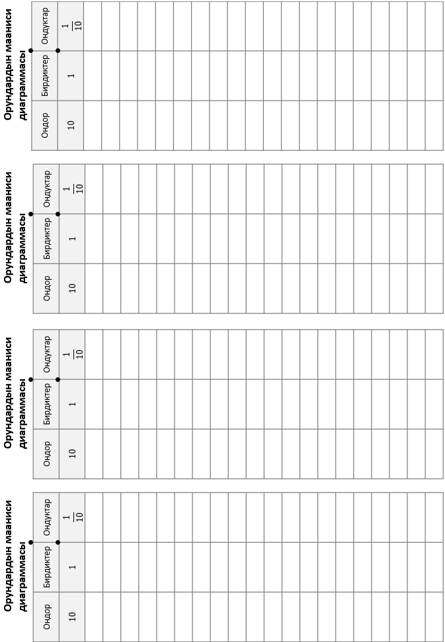

Slide 10
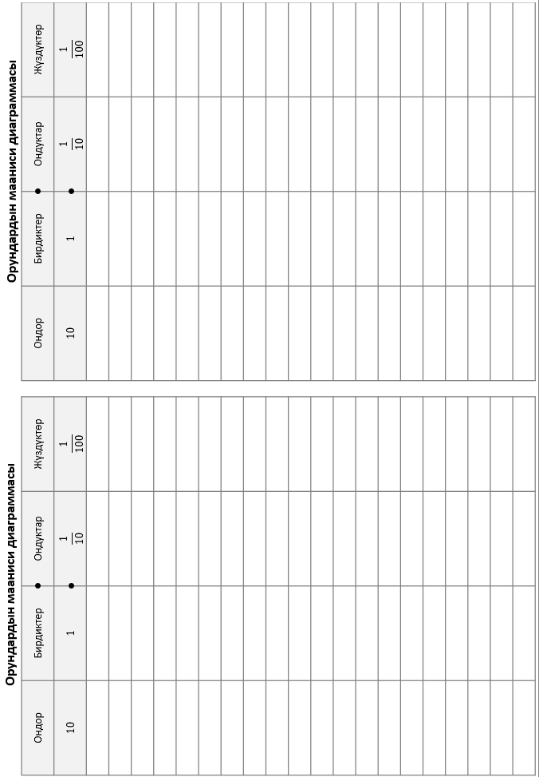

Slide 11
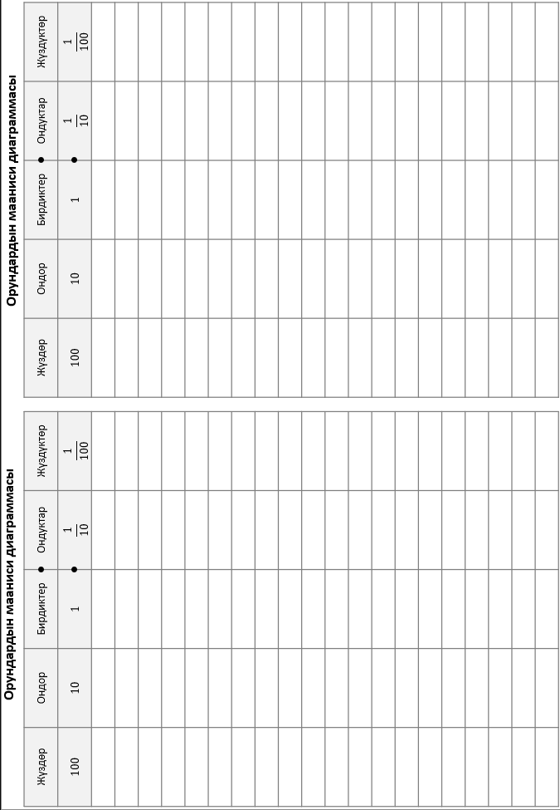

Slide 12
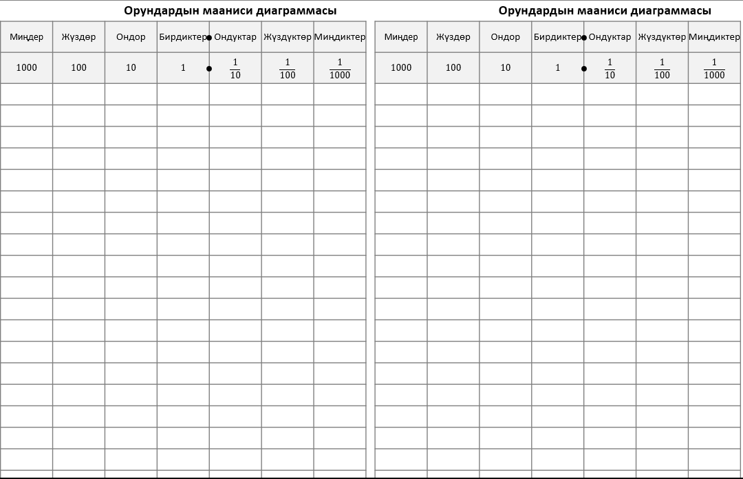

Slide 13
Суроолор барбы?
Комментарийлер?
Сунуштар?
…же ката таптыңызбы!?
Турдуу пикирлер учун ыраазычылык билдиребиз.
Сураныч, электрондук кат жөнөтүңүз:
mathematicskgz@gmail.com

